Slide 1
UNV Batna2
Département Biochimie et Microbiologie appliquées
Biochimie appliquée
Master II
ABMT
Chapitre4:
Application de la biologie moléculaire en médecine
Dekkiche. S

Slide 2
UNV Batna2
Département Biochimie et Microbiologie appliquées
Biochimie appliquée
Master II
ABMT
Chapitre4:
Application de la biologie moléculaire en médecine
Plan du cour
I-Diagnostic moléculaire
II-Application de la BM en médecine clinique
III- II-Application de la BM en médecine légale
Dekkiche. S

Slide 3
I-Diagnostic moléculaire

Slide 4
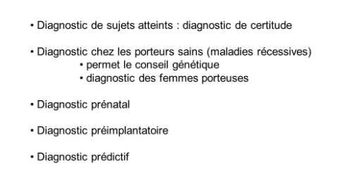
I-Diagnostic moléculaire
-se réfère à des méthodes de détection et d’analyse du génome d’un organisme donné.
-appliqué chez différentes catégories d’individus

Slide 5
I-Diagnostic moléculaire
1-Echantillons d’un diagnostic moléculaire
Le principe d’un examen génétique est d’analyser le matériel génétique (ADN ou chromosomes) qui se trouve dans les cellules de la personne.
une prise de sang (Le plus souvent)
liquide amniotique (DPN)
de cellules du trophoblaste (futur placenta)
salive
Laboratoire d’analyse spécialisé

Slide 6
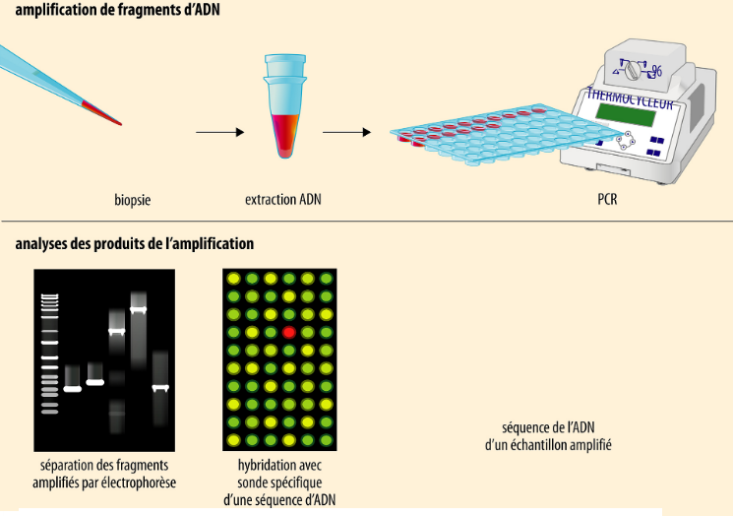
I-Diagnostic moléculaire
2-Etapes générales d’un diagnostic moléculaire
-1- extraction de l’ADN et/ou de l’ARN à partir de l’échantillon primaire ;
-2-amplification d’une séquence ADN/ARN cible par PCR ;
-3-détection et analyse de l’amplificat.
NB: l’analyse de l’amplificat se fait par différentes méthodes moléculaire selon l’objectif souligné

Slide 7
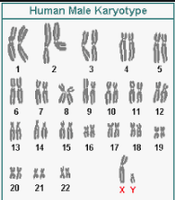
I-Diagnostic moléculaire
4-Les différents examens génétiques
4-1-Examens chromosomiques
A-Le caryotype
vérifier le nombre, la forme et la structure des chromosomes

Slide 8
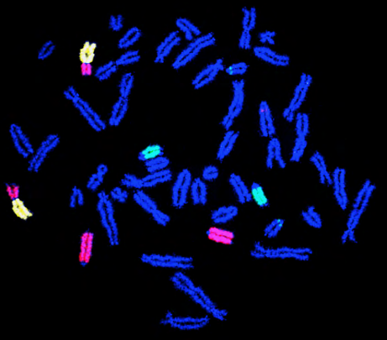
I-Diagnostic moléculaire
4-Les différents examens génétiques
4-1-Examens chromosomiques
B-L’analyse par FISH (Fluorescent In Situ Hybridation)
-permet de voir une zone spécifique d’un chromosome précis
- permet aussi de visualiser des anomalies de trop petite taille pour être identifiées sur le caryotype

Slide 9
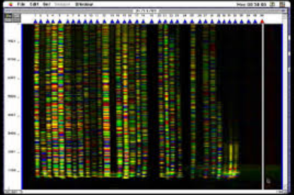
I-Diagnostic moléculaire
4-Les différents examens génétiques
4-2- Examens géniques
-Chercher des mutations au niveau des gènes
-Dans cette situation l’anomalie peut être monogénique (elle résulte de la mutation d’un seul gène) ou polygénique (plusieurs gènes sont en cause).
Meilleur moyen: Séquençage de gènes (NSG )
-techniques permettant de lire plusieurs gènes en même temps, voire l’ensemble des gènes d’une personne si l’indication le nécessite (on parle alors d’ « exome »).

Slide 10
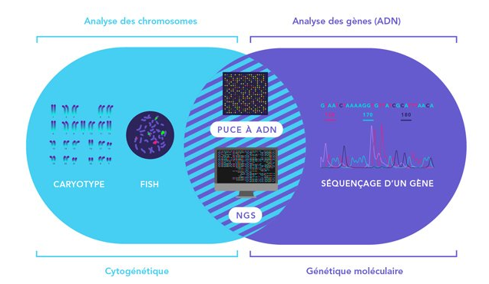
I-Diagnostic moléculaire
4-Les différents examens génétiques
4-3-analyse mixte (chromosomes et gènes)

Slide 11
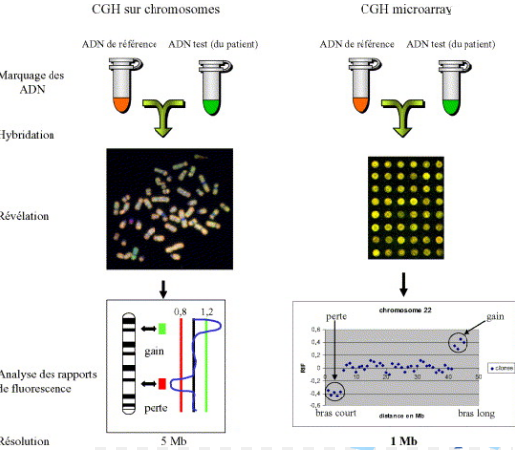
I-Diagnostic moléculaire
4-Les différents examens génétiques
4-3-analyse mixte (chromosomes et gènes)
A-L’analyse chromosomique par puce à ADN (ACPA)(aussi appelée CGH array= comparative genomic hybridization - array)
-permet de repérer des anomalies chromosomiques ou l’existence de grands morceaux d’ADN (ou de gènes) en plus ou en moins.
-permet de voir s’il y a une augmentation ou une diminution anormale du matériel génétique qui pourrait expliquer la maladie recherchée.

Slide 12
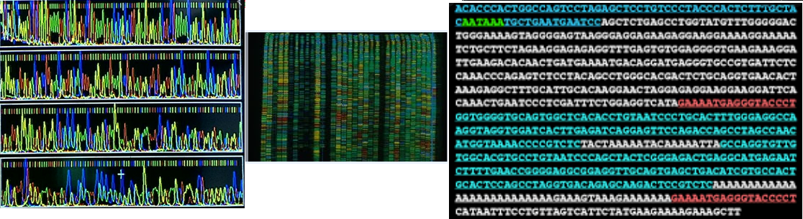
I-Diagnostic moléculaire
4-Les différents examens génétiques
4-3-analyse mixte (chromosomes et gènes)
B-Les nouvelles générations de séquenceurs (NGS)
Les séquenceurs sont parfois utilisés non pas pour « lire » l’ADN, mais pour permettre de compter le nombre de chromosomes et donc de mettre en évidence, par exemple, la présence de monosomie (un chromosome en moins) ou de trisomie (un chromosome en plus).

Slide 13
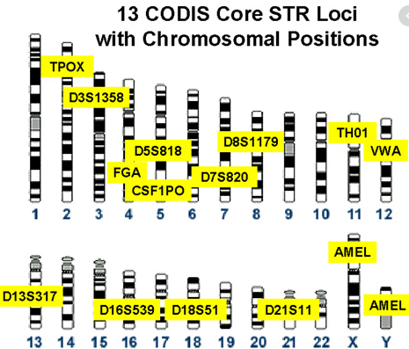
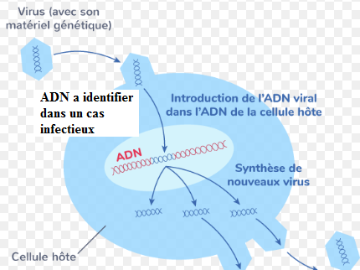
I-Diagnostic moléculaire
5-Les différents types d’ADN analysés
ADN normaux
(empreinte génétique)
ADN pathologiques
-Identification d’une maladie génique par comparaison a un cas de référence (mise en évidence de la mutation soupçonnée être la cause de la maladie)
-identification du microorganisme pathogène
-Identification d’un individu (catastrophe crime, paternité, affiliation mère –enfant), grâce a son empreinte génétique

Slide 14
I-Diagnostic moléculaire
6-Les résultats de l’examen génétique
certains diagnostics ne demandent que quelques jours, d’autres nécessitent plusieurs mois.
La durée nécessaire à la réalisation d’un examen génétique dépend:
de la technique utilisée
de la nécessité éventuelle de combiner plusieurs d’entre elles afin d’aboutir à un diagnostic
de l’anomalie recherchée
Remarque: Il est aussi possible que l’ensemble des analyses réalisées ne permettent pas de poser le diagnostic. Néanmoins, les techniques et les connaissances en génétique se développent très rapidement. Il est donc possible qu’une impasse diagnostique actuelle puisse trouver une réponse d’ici quelques années

Slide 15
II- Application de la biologie moléculaire en médecine clinique

Slide 16
II- Application de la biologie moléculaire en médecine clinique
1-Cas des maladies génétiques
-Maladies sur les quelles portent les principales applications médicales de la biologie moléculaire
Objectif
mettre en évidence la ou les mutations responsables de la pathologie
Deux stratégies sont utilisées
la stratégie directe
(mise en évidence du défaut génétique; elle permet un diagnostic certain)
la stratégie indirecte
( mise en évidence du chromosome portant le défaut génétique; elle ne permet qu'un diagnostic probable).
NB:- La biologie moléculaire est de plus en plus utilisée pour le diagnostic de maladies acquises.
- Le diagnostic de prédisposition aux maladies est encore peu développé; il fait l'objet de recherches actives.

Slide 17
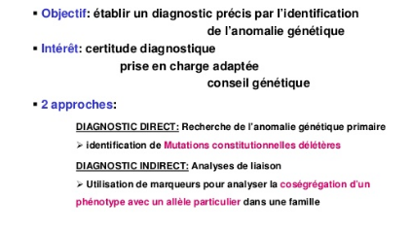
II- Application de la biologie moléculaire en médecine clinique
1-Cas des maladies génétiques
A- Diagnostic moléculaire des maladies génétiques

Slide 18
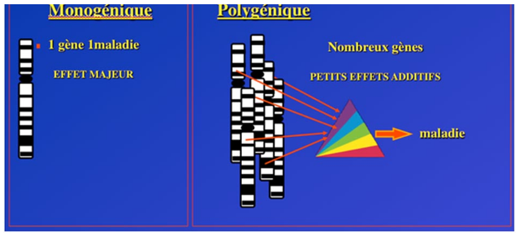
II- Application de la biologie moléculaire en médecine clinique
1-Cas des maladies génétiques
B-Types de maladies génétiques
Maladies génétiques simple (monogéniques)
complexes ou polygénique(ou multifactorielle)
NB: - pour les maladies polygéniques, chaque effet individuel de chacune des altérations génétiques est à lui seul insuffisant pour induire à la maladie. C'est la présence simultanée de ces altérations génétiques chez un même patient qui conduit à l'apparition de la maladie.

Slide 19
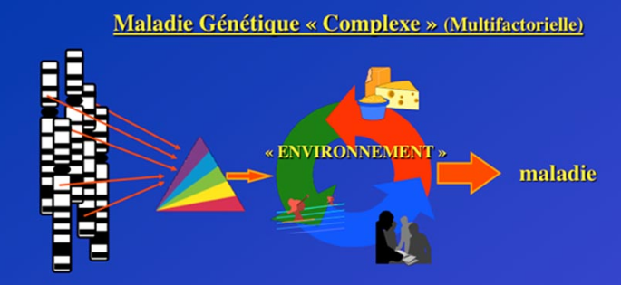
II- Application de la biologie moléculaire en médecine clinique
1-Cas des maladies génétiques
C-Impact de l’environnement
une part non négligeable à l' "environnement" est présente dans le déterminisme de la maladie génétique "complexe".

Slide 20
II- Application de la biologie moléculaire en médecine clinique
1-Cas des maladies génétiques
D-Identification des gènes mutés et des mutations dans une maladie génétique
La stratégie gène candidat
-consiste à rechercher et analyser les variants génétiques dans des gènes dont la fonction pourrait jouer un rôle dans la pathologie en question.
La stratégie de l'approche génome entier (Genome Wide Scan)
Analyse totale du génome sans cibler des gènes précis

Slide 21
II- Application de la biologie moléculaire en médecine clinique
1-Cas des maladies génétiques
Identification des gènes mutés et des mutations dans une maladie génétique
La stratégie gène candidat
une bonne connaissance de la physiologie et de la fonction du gène mis en examen (sup sonné) et de ses interactions avec les autres partenaires impliqués dans la même voie métabolique.
Soit un gène supconné être une cause dans une pathologie
Identification du variant génétique (en général par séquençage direct de l'ADN de sujets atteints et de sujets non atteints)
conclure sur chacun quant à son rôle (ou son absence de rôle) dans la maladie génétique
-exemple le gène GLUT4 (OMIM138190) codant un transporteur de glucose qui a été un gène candidat dans un contexte de diabète de type 2.

Slide 22
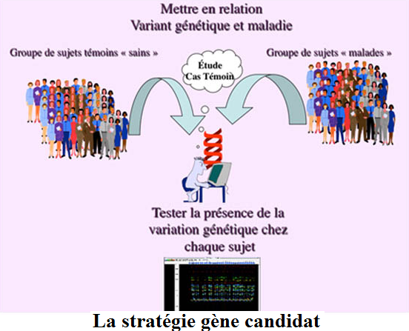
II- Application de la biologie moléculaire en médecine clinique: 1-Cas des maladies génétiques
Identification des gènes mutés et des mutations dans une maladie génétique
La stratégie gène candidat
Dans le cas d’une maladie polygénique, chaque variant génétique ne possède qu'un effet minime sur la survenue ou non de la maladie,
Nécessité d’ une approche épidémio-génétique sur des groupes importants de patients atteints et de sujets témoins indemnes de la maladie.

Slide 23
II- Application de BM en médecine clinique: 1-Cas des maladies génétiques
Identification des gènes mutés et des mutations dans une maladie génétique
La stratégie gène candidat
Résultat | Conclusion
le variant génétique n’est pas fréquent chez les sujets présentant la maladie ni chez les témoins | Possible que le variant génétique n’est pas causant de la maladie
le variant génétique est fréquent chez les sujets présentant la maladie et non chez les témoins | Possible que le variant génétique est un causant de la maladie
le variant génétique est fréquent chez les sujets présentant la maladie et chez les témoins | La réponse à cette question ne peut être objectivée que par un test statistique de comparaison de fréquences au risque 5%, (test du chi2) : - le variant en question est l'un des déterminants génétiques de la maladie - le variant n’ est pas un des déterminants génétiques de la maladie

Slide 24
II- Application de BM en médecine clinique: 1-Cas des maladies génétiques
Identification des gènes mutés et des mutations dans une maladie génétique
La stratégie de l'approche génome entier (Genome Wide Scan)
-génotyper chez les sujets d'un grand nombre de familles (présentant des patients atteints)
-analyse d’un maximum (±1000) de marqueurs microsatellites très polymorphes, recouvrant la totalité du génome.
L'étude est basée sur:
- l'analyse de la liaison génétique entre chaque marqueur microsatellite et la maladie (maladie complexe)
méthode Genome Wide Scan quantifie la liaison génétique entre chaque deux marqueurs microsatellites et la maladie.

Slide 25
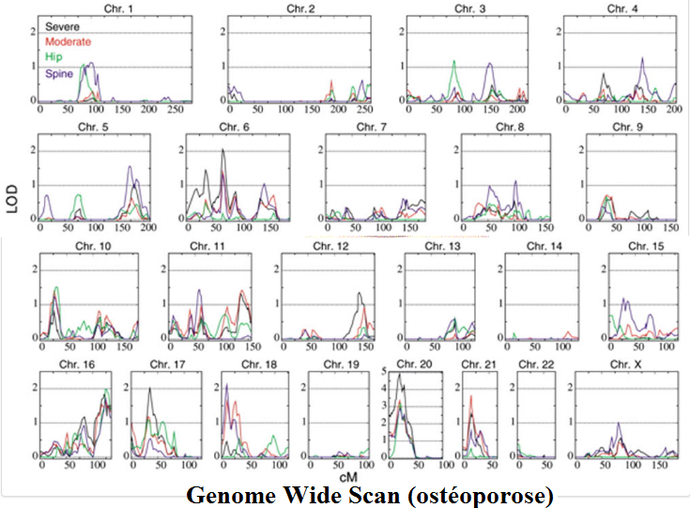
II- Application de BM en médecine clinique: 1-Cas des maladies génétiques
Identification des gènes mutés et des mutations dans une maladie génétique
La stratégie de l'approche génome entier (Genome Wide Scan)
Exemple la maldie de l’ostéoporose
-de nombreux loci présentaient une liaison génétique au moins "suggestive" avec l'ostéoporose
Le maximum de liaison génétique était observé sur le chromosome 20.

Slide 26
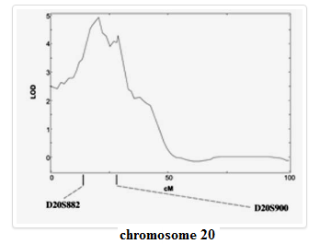
II- Application de BM en médecine clinique: 1-Cas des maladies génétiques
Identification des gènes mutés et des mutations dans une maladie génétique
La stratégie de l'approche génome entier (Genome Wide Scan)
Exemple la maldie de l’ostéoporose
la zone de liaison génétique couvrait presque la moitié du chromosome 20: 50cM soit 50 Mégabases d'ADN (50 000 kb).
Les deux pic de liaison génétique les plus importants sont ceux des marqueurs D20S882 et D20S900
- la zone à explorer à la recherche d'un (ou plusieurs) variant génétique en rapport avec la maladie est comprise entre ces deux marqueurs (soit 1 726 485 bp =1.7Mb), très grande à l'échelle du biologiste

Slide 27
II- Application de BM en médecine clinique: 1-Cas des maladies génétiques
Identification des gènes mutés et des mutations dans une maladie génétique
La stratégie de l'approche génome entier (Genome Wide Scan)
Exemple la maldie de l’ostéoporose
limites de la méthode
1- grande taille des régions de liaison génétique (donc le grand nombre de gènes à explorer en détail à la recherche de variants génétiques,
2- la part de liaison restant inexpliquée par les variants génétiques associés à la maladie.
Remarque
-la stratégie gène candidat est utilisée en seconde intention pour restreindre le nombre de gènes a étudier
Dans le cas de l’ostéoporose, la région de 1.7 Mb contenait en fait six gène répertoriés et connus en 2003 (BMP2, CHGB, LOC51605, C20orf154, C20orf155, et C20orf42).
Compte tenu de son rôle dans la formation de l'os et la différenciation des ostéoblastes le gène BMP2 (Bone Morphogenetic Protein 2 OMIM112261) est apparu le meilleur gène candidat.

Slide 28
II- Application de BM en médecine clinique: 1-Cas des maladies génétiques
2- Techniques utilisées dans le diagnostic moléculaire des maladies génétiques
Divers moyens d’analyse
-amplification d’une séquence ADN/ARN cible par PCR
-analyse par électrophorèse
-analyse par les techniques des Examens chromosomiques
-analyse par les techniques des Examens géniques

Slide 29
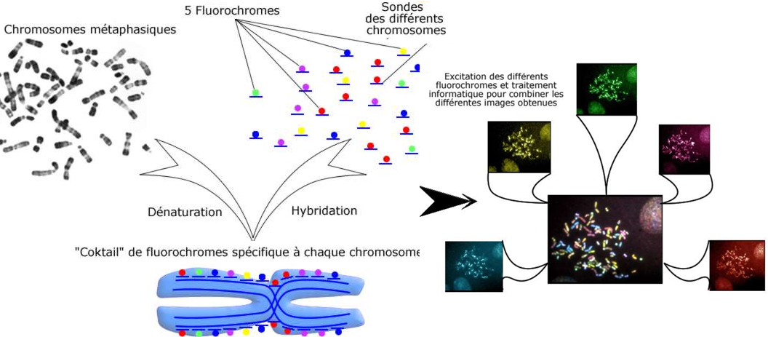
II- Application de BM en médecine clinique: 1-Cas des maladies génétiques
Exemple des techniques utilisées dans le diagnostic moléculaire du cancer
A- Peinture 24 couleurs
Caractérisation des chromosomes grâce à l'hybridation de fragments de chromosomes associés à différents fluorochromes ( on distingue 24 associations de fluorochromes et donc 24 couleurs).

Slide 30
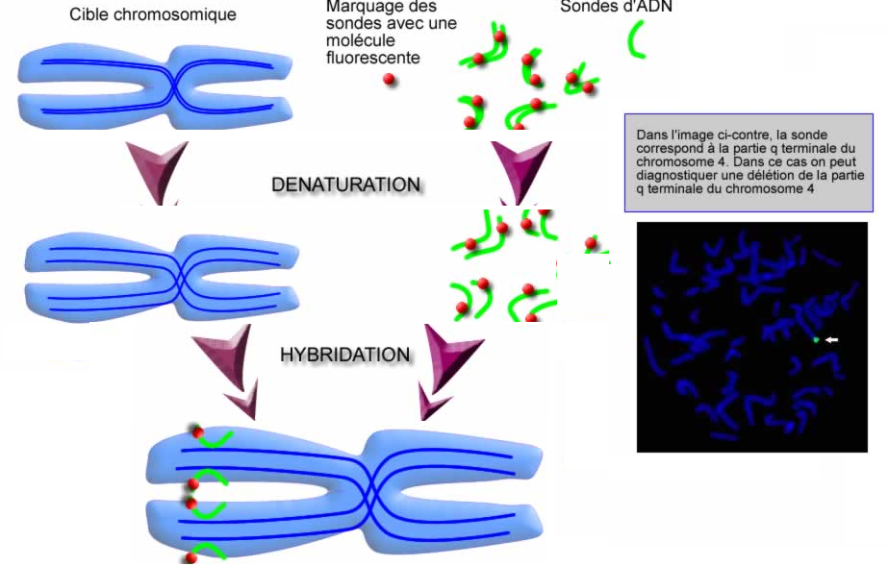
II- Application de BM en médecine clinique: 1-Cas des maladies génétiques
Exemple des techniques utilisées dans le diagnostic moléculaire du cancer
B- FISH
On utilise une sonde d'ADN simple brin marquée par un fluorochrome et une lame de chromosomes doubles en métaphase (les chromosomes doubles sont dénaturés à la chaleur), la sonde s'hybride spécifiquement à une séquence du génome complémentaire

Slide 31
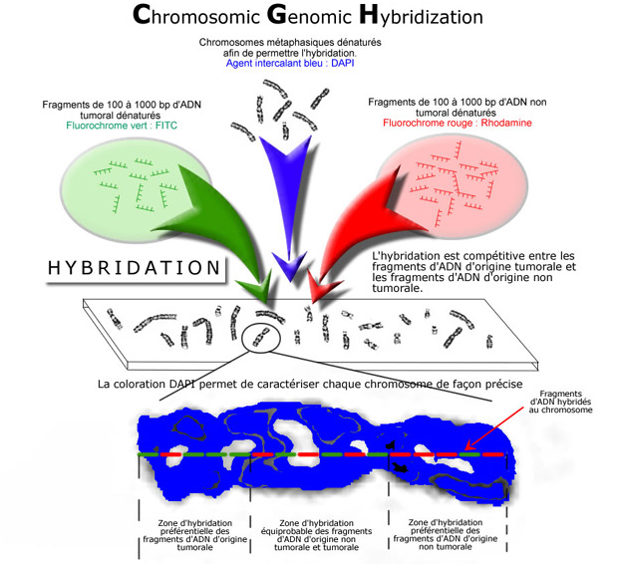
II- Application de BM en médecine clinique: 1-Cas des maladies génétiques
Exemple des techniques utilisées dans le diagnostic moléculaire du cancer
C- CGH (Chromosomic Genomic Hybridation).
Hybridation compétitive sur des chromosomes entre des fragments d'ADN d'origine tumorale et des fragments d'ADN d'origine non tumorale.

Slide 32
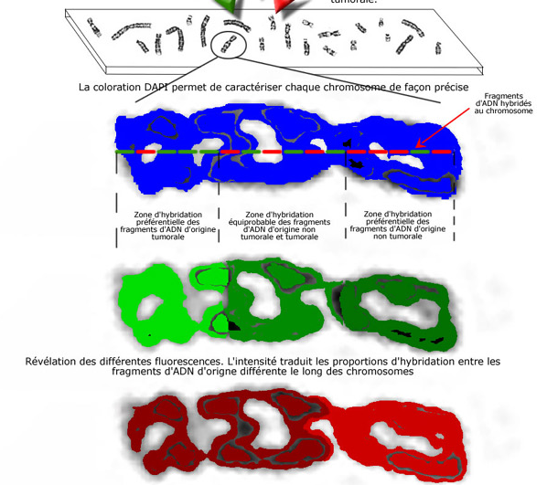
II- Application de BM en médecine clinique: 1-Cas des maladies génétiques
Exemple des techniques utilisées dans le diagnostic moléculaire du cancer
C- CGH (Chromosomic Genomic Hybridation).

Slide 33
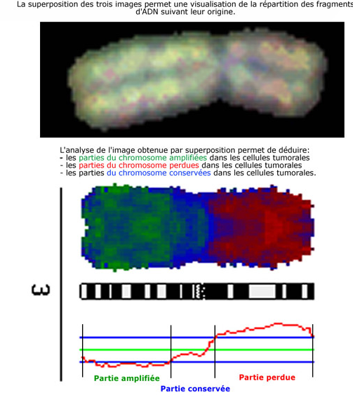
II- Application de BM en médecine clinique: 1-Cas des maladies génétiques
Exemple des techniques utilisées dans le diagnostic moléculaire du cancer
C- CGH (Chromosomic Genomic Hybridation).

Slide 34
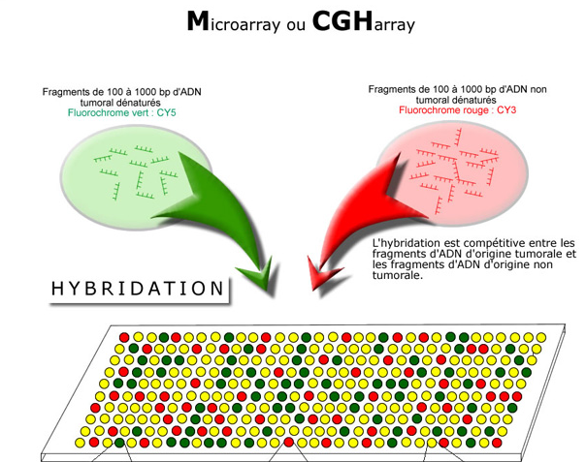
II- Application de BM en médecine clinique: 1-Cas des maladies génétiques
Exemple des techniques utilisées dans le diagnostic moléculaire du cancer
D- CGH ARRAY (Competitive genomic hybrydation sur puce).
Hybridation compétitive sur une puce à ADN entre des fragments de chromosomes issus de tumeurs et issus de cellules normales

Slide 35
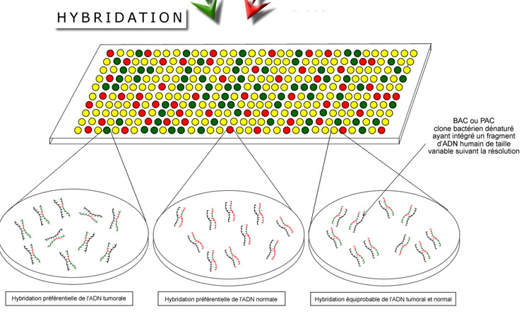
II- Application de BM en médecine clinique: 1-Cas des maladies génétiques
Exemple des techniques utilisées dans le diagnostic moléculaire du cancer
D- CGH ARRAY (Competitive genomic hybrydation sur puce).

Slide 36
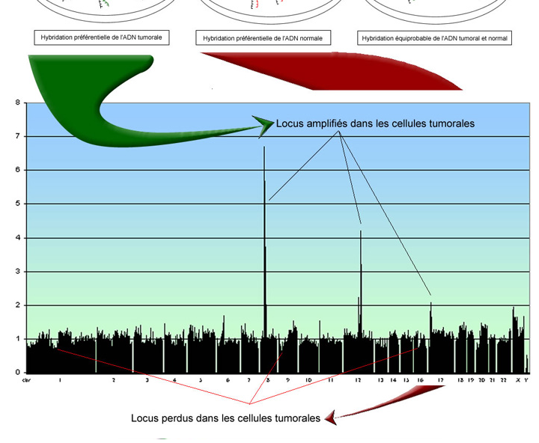
II- Application de BM en médecine clinique: 1-Cas des maladies génétiques
Exemple des techniques utilisées dans le diagnostic moléculaire du cancer
D- CGH ARRAY (Competitive genomic hybrydation sur puce).

Slide 37
II- Application de BM en médecine clinique:
2-Cas des maladies infectieuses
Approches du diagnostic
détecter le microbe lui-même (directement par microscopie ou après culture) ou l’une de ses structures moléculaires (protéines ou acides nucléiques)
mesurer la réponse immunitaire humorale (anticorps spécifiques) ou cellulaire (stimulation lymphocytaire).
Le problème:
La présence d’anticorps dans le sérum n’est mesurable qu’après quelques jours (rubéole, varicelle), voire quelques semaines (virus respiratoires, maladie de Lyme).
Utilisation des méthodes de la biologie moléculaire pour diagnostiquer

Slide 38
II- Application de BM en médecine clinique:
2-Cas des maladies infectieuses
Méthode moléculaire la plus applicable
(PCR en temps réel)
Réduit considérablement la durée de l’analyse. Le résultat est actuellement disponible en 24 heures, alors qu’il fallait plusieurs jours à l’origine.
année | Diagnostic moléculaire
dans les années 1970 | Les premières méthodes d’analyse de l’ADN, comme le Southern blot,
au milieu des années 1980 | le développement de la PCR fut utilisée pour la détection de pathogènes.
Trente ans plus tard, | la PCR est une méthode centrale du laboratoire de microbiologie

Slide 39
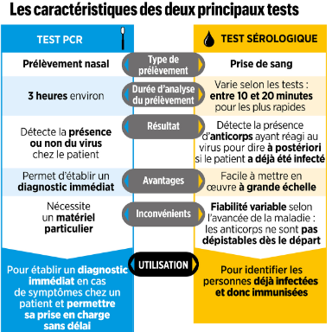
II- Application de BM en médecine clinique:
2-Cas des maladies infectieuses
Remarques
- Les méthodes moléculaires,, permettent un diagnostic dans la phase aiguë d’une maladie, avant l’apparition d’anticorps (dans ce moment la sérologie négative).
- pour certaines maladies, ( exemple la mononucléose infectieuse), les anticorps spécifiques sont présents au moment des symptômes. La détection d’anticorps suffit alors pour confirmer un diagnostic.

Slide 40
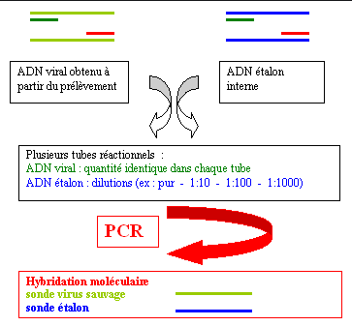
II- Application de BM en médecine clinique: 2-Cas des maladies infectieuses
Détection du pathogéne
Maladies virales
-champ principal d'application du diagnostic moléculaire
permet l'identification précoce, précise et sensible des virus
apporte de plus des renseignements qu'aucune autre technique ne peut fournir
les techniques moléculaires ont remplacé la culture de virus (nécessite des lignées de cellules humaines ou animales immortalisées et peut prendre plusieurs semaines).
- les techniques moléculaires ont remplacé la sérologie pour de nombreuses indications (Varicella zoster ou le zona)

Slide 41
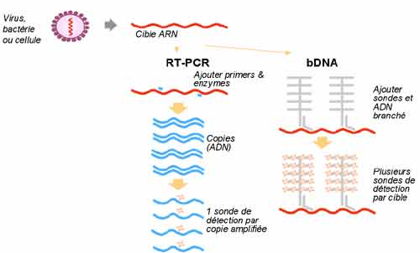
II- Application de BM en médecine clinique: 2-Cas des maladies infectieuses
Bactéries ,champignons et parasites
les techniques moléculaires n’ont pas remplacé les cultures
- Elles ont pris une place importante pour la détection de pathogènes spécifiques tels que Staphylococcus aureus résistant à la méticilline (MRSA) ou Clostridium difficile.
-permettent la détection de certaines bactéries à croissance lente ou requérant des conditions de cultures très particulières (mycobactéries, Chlamydia)
Exemple de parasites mis en évidence par le diagnostic moléculaire: les cas de la toxoplasmose, la leishmaniose, l’amibiase (distinction entre Entamoeba histolytica et E. dispar) ou la malaria.

Slide 42
III- Application de la biologie moléculaire en Médecine légale

Slide 43
III- Application de la biologie moléculaire en Médecine légale
Au cours de ces dernières années, les analyses ADN utilisées par la justice ont connu de nombreux développements : réduction du nombre des cellules nécessaires à l’analyse, méthodes d’extraction et de purification plus efficaces, méthodes de génotypage plus
rapides.
Ces analyses permettent aujourd’hui d’identifier rapidement un corps, une tache de sang, de sperme, de cellules épithéliales par comparaison avec des résultats issus d’une famille.
NB Ces analyses sont effectuées uniquement dans le cadre d’une mission judiciaire

Slide 44
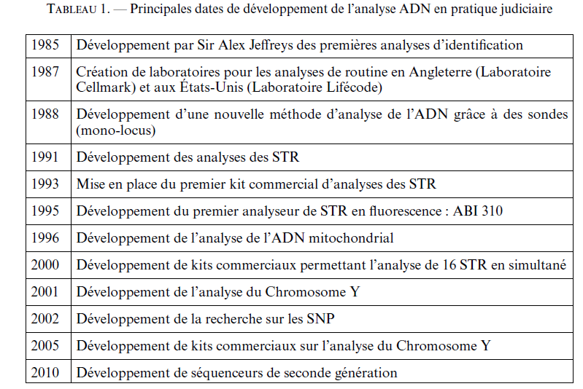
III- Application de la biologie moléculaire en Médecine légale

Slide 45
III- Application de la biologie moléculaire en Médecine légale
  1-Identification génétique
Identifier un individu génétiquement revient a identifier son génome via une
-identification des traces biologiques et
-obtention des profils génétiques
les traces de sang prélevées sur une arme
Les traces de sperme retrouvées sur les vêtements de la victime d'un viol
-autres
Traces biologiques
(indication importante dans une enquête judiciaire)
ADN humain
Identification génétique de la personne par comparaison avec un profil de référence
établir un profil génétique

Slide 46
III- Application de la biologie moléculaire en Médecine légale
2- Principales Techniques d’analyses appliquées
-la technique PCR
-PCR en temps réel
-l'électrophorèse capillaire et en gel d’agarose
-le séquençage

Slide 47
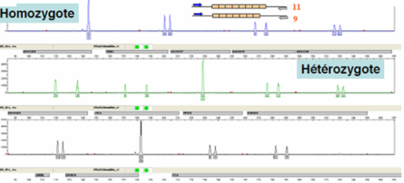
III- Application de la biologie moléculaire en Médecine légale
3-Type de profil génétique appliqué par analyse de STR
-l’étude de marqueurs polymorphes de types « Short Tandem Repeat » (STR)
-Ces STR sont répartis sur presque tous les chromosomes et sont génétiquement indépendants les uns des autres
-Chacun de ces marqueurs présente un polymorphisme de longueur dû à un nombre variable de répétitions d’un court motif de 3, 4 ou 5 nucléotides
-Pour exprimer la correspondance entre deux profils STR, une interprétation statistique des résultats obtenus sera effectuée .

Slide 48
4-LES ANALYSES ADN DISPONIBLES
L’objectif des analyses est de pouvoir identifier une personne à partir d’une trace
les analyses doivent s’attacher à retrouver des différences, au niveau :
soit des unités répétitives (Short Tandem Repeat) présent au niveau de l’ADN nucléaire (STR)
soit du séquençage (ADN mitochondrial)
Les analyses effectuées aujourd’hui comportent donc l’analyse de l’ADN nucléaire et/ou l’analyse de l’ADN mitochondrial.

Slide 49
4-1-Cas de l’analyse de l’ADN nucléaire
-Aujourd’hui, les séquences utilisées dans ce type d’analyse sont celles composées des unités répétitives comportent 4 ou 5 pb (STR).
-Ce nombre définit l’allèle dans chaque séquence,
L’empreinte génétique est le résultat de l’étude de plusieurs loci (donc plusieurs STR).
L’analyse de l’ADN autosomal
L’analyse de l’ADN sexuel (X et Y)
Cette analyse permet d’établir un génotype propre à chaque individu.

Slide 50
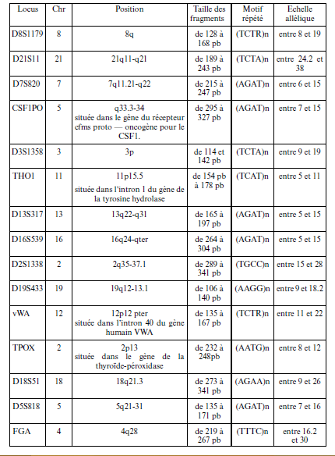
L’analyse de l’ADN autosomal repose sur l’étude de 15 loci
Tableau 2.— Liste des loci analysés sur l’ADN autosomal

Slide 51
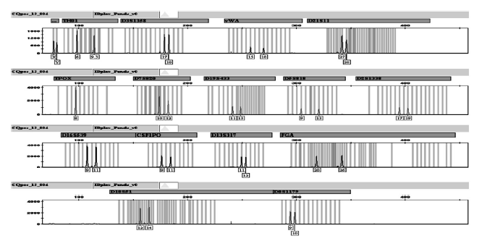
Figure 2 analyse de l’ADN autosomal

Slide 52
L’analyse de l’ADN sexuel
chromosome sexuel X
chromosome sexuel Y
l’étude de 17 loci
l’étude de 12 loci

Slide 53
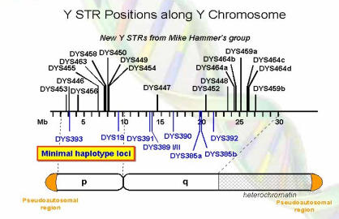
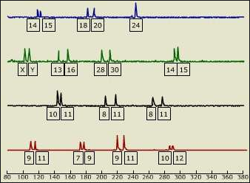
III- Application de la biologie moléculaire en Médecine légale
3-Type de profil génétique appliqué
Profil du Polymorphisme de chromosome Y
tous les hommes de la même lignée paternelle présentent un profil Y-STR identique
-réalisé lorsqu'une faible quantité d'ADN masculine est mélangée à une grande quantité d'ADN féminine.

Slide 54
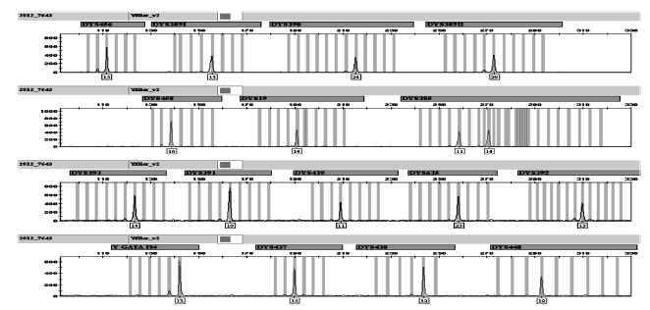
Loci utilisés dans l’analyse du chromosome Y
Figure 3 Analyse du chromosome Y

Slide 55
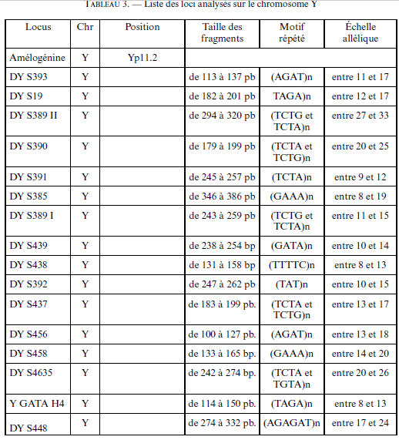
Loci utilisés dans l’analyse du chromosome Y

Slide 56
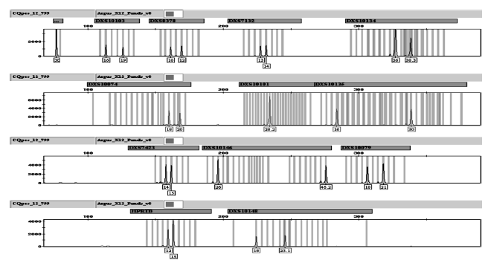
Loci utilisés dans l’analyse du chromosome X
Figure 4 analyse du chromosome X

Slide 57
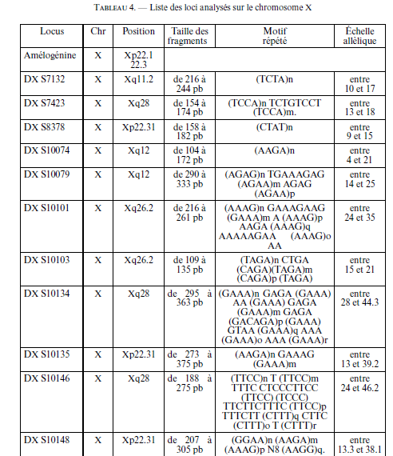
Loci utilisés dans l’analyse du chromosome X

Slide 58
4-2-Cas de l’analyse de l’ADN mitochondrial
(ne possède pas d’unités répétitives)
permet d’établir une lignée maternelle
Séquençage de deux régions hypervariables
HV1
HV2

Slide 59
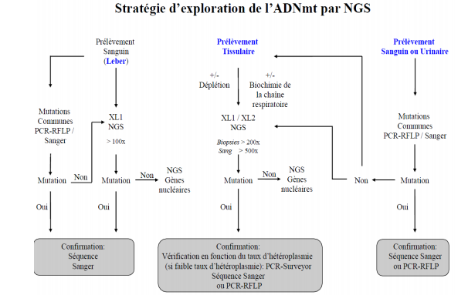
III- Application de la biologie moléculaire en Médecine légale: 3-Type de profil génétique appliqué
Profil d’ADN mitochondrial (ADNmt)
Le profil ADNmt est établi afin de déterminer la séquence exacte des nucléotides des deux brins de la molécule d’ADNmt puis comparaison avec à la séquence de référence, « Séquence d’Anderson ».
. L'ADNmt est identique pour toutes les personnes d’une même lignée maternelle
- L’analyse de l’ADNmt peut donc être une alternative intéressante lorsque l’analyse de l’ADN nucléaire a peu de chance de réussite (l'analyse de cheveux, d'échantillons très anciens ou d'échantillons dégradés.

Slide 60
5-PROTOCOLE D’ANALYSE
5-1-Origine de l’ADN a analyser
Les analyses ADN sont réalisées :
soit sur des prélèvements de traces biologiques provenant de différents supports.
soit sur des prélèvements issus d’une personne vivante ou décédée,
Ces prélèvements sont réalisés afin d’identifier les personnes ou de les comparer avec les résultats issus de traces.

Slide 61
5-PROTOCOLE D’ANALYSE
prélèvements issus d’une personne
-Les prélèvements issus d’une personne vivante, sont effectués au niveau de la muqueuse labiale à l’aide d’écouvillons et transférés sur un papier appelé FTA (Fast Technology for Analysis).
-Plus rarement des prélèvements sanguins peuvent être pratiqués.
Les prélèvements effectués sur les personnes décédées varient selon l’état de décomposition du corps :
— prélèvement sanguin sur EDTA ou prélèvement musculaire,
— prélèvement osseux d’un fragment de fémur pour les corps en état de décomposition avancée.

Slide 62
Prélèvements de traces biologiques provenant de différents supports
Cet ADN provient des cellules issues de différentes matrices, le sang, le sperme, les éléments pileux, les cellules épithéliales.
mises en évidence de ces matrices
réactions chimiques :
recherche microscopique :
— le sang par la réaction de Kastle Meyer ou par le Luminol,
— le sperme par la réaction à la Brentamine,
— les éléments pileux,
— les spermatozoïdes
Prélèvement réalisé sur les zones supposées en contact.
cellules épithéliales

Slide 63
protocoles de prélèvements
L’échantillonnage
Le ciblage
Le quadrillage
prélever plusieurs taches présentant des caractéristiques
morphologiques différentes et localisées dans différentes zones.
Prélever des cellules épithéliales dans les zones les plus favorables à un contact d’une personne sur un objet ou d’une personne sur une autre personne.
réaliser un quadrillage du support et d’effectuer un prélèvement
de chacune des zones ainsi définies.

Slide 64
PROTOCOLE D’EXTRACTION
— méthodes classiques comme le phénol chloroforme
— méthodes récentes sur billes magnétiques.
A : L'électro-aimant est activé.
B : L'électro-aimant est mis hors tension.

Slide 65
PROTOCOLE D’AMPLIFICATION ET DE GÉNOTYPAGE
Ces protocoles sont bien codifiés par les laboratoires industriels qui élaborent les réactifs .
En 2012, la lecture des génotypages se réalise sur un seul type d’appareil
appareil de chromatographie capillaire associé à une détection en fluorescence des amplicons marqués à des fluorochromes.

Slide 66
III- Application de la biologie moléculaire en Médecine légale
4-Interprétation du profil génétique
Un profil génétique peut être utilisé pour établir un lien entre un suspect, une victime, une arme et/ou un lieu.
Comparaison des profils génétiques des traces prélevées avec les échantillons de référence d'un suspect ou d'une victime.
Similitudes entre les profils
les deux profils sont différents,
proposition d’une interprétation statistique de la possibilité qu'il s'agisse de la même personne.
les échantillons ne proviennent pas de la même personne

Slide 67
Les applications des empreintes génétiques en science légale
1- Les recherches de paternité
-Généralement, les analyses sont effectuées sur des prélèvements buccaux issus du père, de l’enfant et de la mère.
-L’analyse de l’ADN autosomal est suffisante dans la plupart des dossiers
-permet d’établir une filiation avec une probabilité d’inclusion de 99,999 %, ou une exclusion de paternité avec au moins deux exclusions.
-Dans certains cas il est nécessaire d’effectuer des analyses
sur les grands-parents paternels, demi-frères, demi-sœurs.

Slide 68
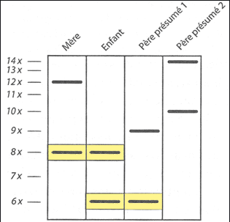
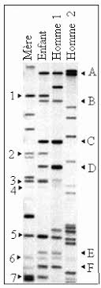
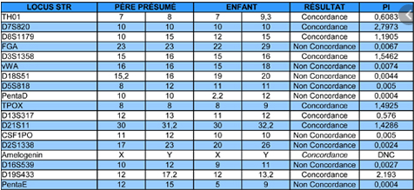
III- Application de la biologie moléculaire en Médecine légale
Exemples des problèmes a résoudre en médecine légale par un profil génétique dans les problémes de paternité
Exemple 1
Exemple 2
Exemple3

Slide 69
Les applications des empreintes génétiques en science légale
2-Identification de corps
-Les analyses sont effectuées sur un fragment de muscle ou d’os.
-Le fémur est l’os dans lequel l’ADN est mieux protégé en situation hostile (eau, chaleur).
-L’ADN analysé sera comparé aux résultats des analyses effectuées sur le père/la mère présumés du défunt ou ses présumés enfants.
-si le calcul de la probabilité est insuffisant (p < 99,999 %), des analyses complémentaires sont réalisées telles que
— analyse des STR du chromosome Y,
— analyse des STR du chromosome X,
— analyse du séquençage des régions HV1 et HV2 de l’ADN mitochondrial.

Slide 70
Les applications des empreintes génétiques en science légale
3-Identification des traces biologiques sur une scène criminelle ou délictuelle
L’ADN des cellules déposées sur un objet ou une personne est soumis à des
agressions environnementales qui peuvent dégrader l’ADN. Ces principaux facteurs sont :— l’humidité et l’eau,— les acides humiques contenus dans la terre, — la chaleur et le feu.
prélèvements ayant séjourné dans l’eau.
-Des analyses ont été réalisées avec
succès sur des armes ayant séjourné dans l’eau douce durant différentes périodes
(de 3 à 60 jours).
-L’ADN résiste également à l’eau additionnée de détergents chimiques.
-il est possible de retrouver cet ADN sur des taches de sperme ou de sang lavées en machine à des températures variant de 30° C à 90° C.
prélèvements réalisés sur des pierres recouvertes de terre
-utilisation des méthodes
d’extraction sur billes magnétiques permettent d’éliminer les inhibiteurs
Des prélèvements ayant subi les effets de la chaleur.
-Il est possible d’analyser
l’ADN qui a été chauffé à des températures supérieures à 100° C.

Slide 71
Identification des traces biologiques sur une scène criminelle ou délictuelle
L’obtention d’un profil ADN ou empreinte génétique sur une trace biologique nécessite une comparaison avec des prélèvements effectués sur une personne témoin, suspecte ou victime afin d’identifier l’auteur
Oui
Le profil a permis l’identification de la personne
NON
Le profil n’a pas permis l’identification de la personne
- Les profils ADN non identifiés sont alors transmis à une base de données appelée FNAEG « Fichier National Automatisé des Empreintes Génétiques ».
Les profils ADNde traces enregistrés dans cette base sont comparés aux empreintes génétiques provenant de personnes condamnées ou suspectes.
- Les résultats peuvent aussi être transmis à Interpol sur demande du magistrat

Slide 72
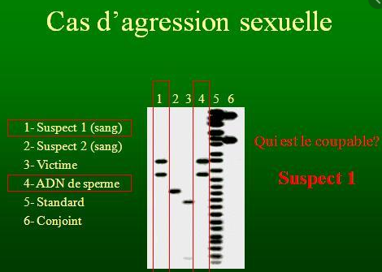
III- Application de la biologie moléculaire en Médecine légale
-Exemples des problèmes a résoudre en médecine légale par un profil génétique (cas d’agession sexuelle)

Slide 73
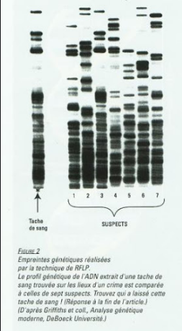
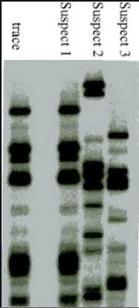
III- Application de la biologie moléculaire en Médecine légale
5-Exemples des problèmes a résoudre en médecine légale par un profil génétique (cas de meurtre)
Exemple 2
Exemple1

Slide 74
Fin du chapitre 4
Merci
S. Dekkiche

